Slide 1
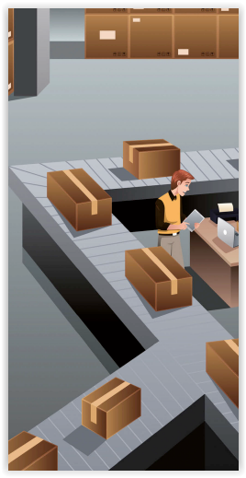
El proceso productivo: aprovisionamiento y valoración de existencias
5
Aprovisionamiento
Tipos de existencias
Costes asociados a los inventarios
Modelo de Wilson de gestión de inventarios
Valoración de existencias
Just in time y sistema de costes ABC
En resumen
Índice del libro

Slide 2

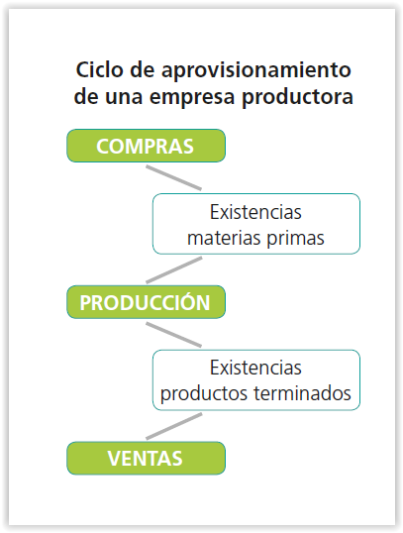
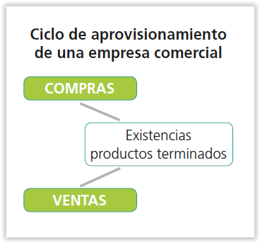
5
El proceso productivo: aprovisionamiento y valoración de existencias
1. Aprovisionamiento
¿En qué consiste la función de aprovisionamiento?
En la compra y gestión de los materiales necesarios para la fabricación y venta, así como el almacenaje hasta que se incorporan al proceso productivo o se venden.

Slide 3
5
El proceso productivo: aprovisionamiento y valoración de existencias
2. Tipos de existencias
Materias primas
Se adquieren para su posterior transformación.
Productos en curso de fabricación
Aún precisan alguna transformación para ser vendidos.
Todo tipo de envases, embalajes, etc.
Productos terminados
Bienes que están listos para ser vendidos.
Mercaderías
La empresa las compra y las vende tal cual, sin ninguna transformación.
Otros aprovisionamientos
Se obtienen en el proceso productivo con carácter secundario, pero que serán utilizados posteriormente.
Residuos o materiales recuperables

Slide 4

5
El proceso productivo: aprovisionamiento y valoración de existencias
3. Costes asociados a los inventarios
Los principales costes que generan los inventarios son:
Coste de pedido o reposición
Se asumen cada vez que se realiza un pedido para reponer las existencias del almacén.
Coste de adquisición
Es el precio que se paga por el producto que se adquiere.
Se asume como consecuencia de no poder producir por falta de materias primas, o de no poder atender un pedido de un cliente por falta de productos terminados.
Coste de almacenamiento
Son los derivados de mantener las existencias en el almacén (incluidos personal, alquiler del almacén, seguros…).
Coste de roturas de stocks

Slide 5
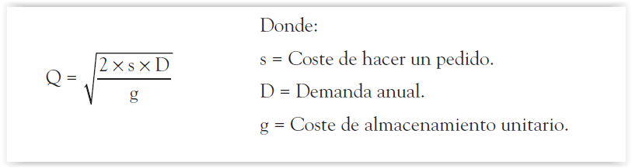
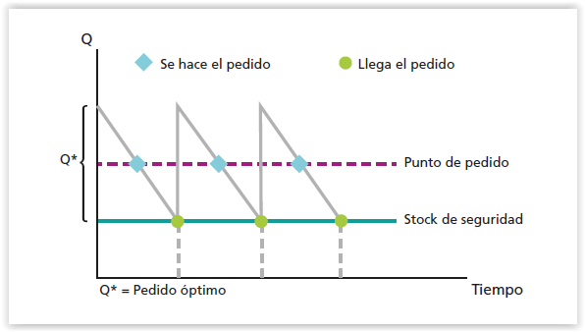
5
El proceso productivo: aprovisionamiento y valoración de existencias
4. Modelo de Wilson de gestión de inventarios
Objetivo del modelo de Wilson de gestión de inventarios
Calcular el volumen de pedido (Q) que minimice los costes de gestión de inventarios.
Se calcula a través de la siguiente expresión:
Representación gráfica del modelo de Wilson

Slide 6
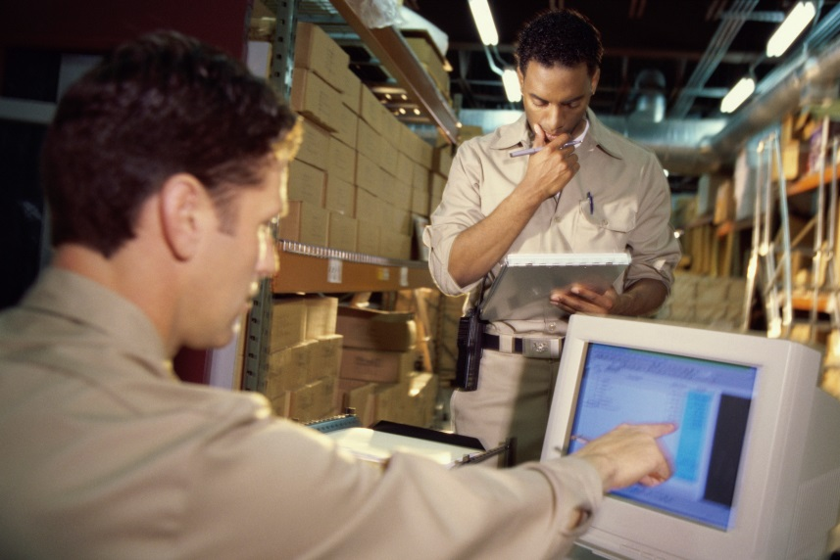
5
El proceso productivo: aprovisionamiento y valoración de existencias
5. Valoración de existencias
Las existencias se valoran…
Al entrar en el almacén
Al salir del almacén
Por su precio de adquisición, si se compran.
Mediante el sistema FIFO (First in first out).
Por su coste de fabricación, si las elabora la propia empresa.
A través del PMP (método del Precio Medio Ponderado).

Slide 7
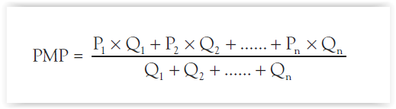
5
El proceso productivo: aprovisionamiento y valoración de existencias
5. Valoración de existencias
First in first out (FIFO)
Establece que el valor de salida de las existencias es el mismo al que fueron entrando en el almacén.
Precio Medio Ponderado (PMP)
Calcula el valor medio de las existencias del almacén teniendo en cuenta los diferentes precios.
Q representa las diferentes cantidades y P, sus respectivos precios.

Slide 8
5
El proceso productivo: aprovisionamiento y valoración de existencias
6. Just in time y sistema de costes ABC
Los sistemas más utilizados para controlar los costes derivados de los inventarios son:
Consiste en producir cuando hay un pedido de algún cliente: los productos terminados se entregan inmediatamente sin necesidad de ser almacenados.
Sistema de costes ABC
Se clasifican las existencias del almacén por orden de importancia: «A» mayor valor, 20% del almacén; «B» valor intermedio, 30% del almacén; «C» menor valor, 50% del almacén.
Just in time

Slide 9
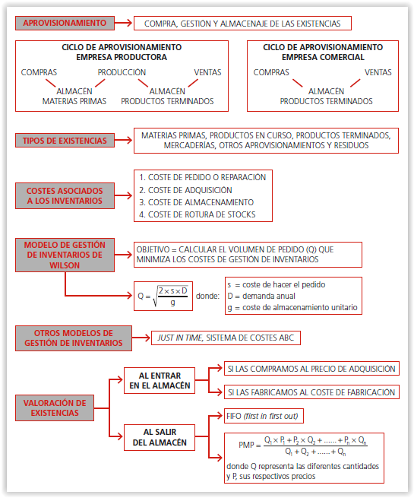
5
El proceso productivo: aprovisionamiento y valoración de existencias
En resumen

